Slide 1
แนวทางการประเมินคุณค่าทางงานศิลปะ : กรณีศึกษารางวัลวรรณกรรมซีไรต์
โครงการวิจัย “การวิจารณ์ศิลปะ:
รอยต่อระหว่างวัฒนธรรมสื่อสิ่งพิมพ์กับสื่ออินเทอร์เน็ต
ผศ.ดร.ธเนศ เวศร์ภาดา
คณะมนุษยศาสตร์ มหาวิทยาลัยหอการค้าไทย

Slide 2
ประเด็น
หลักการในการตัดสิน
ให้ตัวอย่าง ทั้งนวนิยาย กวีนิพนธ์ เรื่องสั้น
เหตุผลที่งานชิ้นหนึ่งได้รางวัล
สรุป : การประเมินคุณค่า

Slide 3


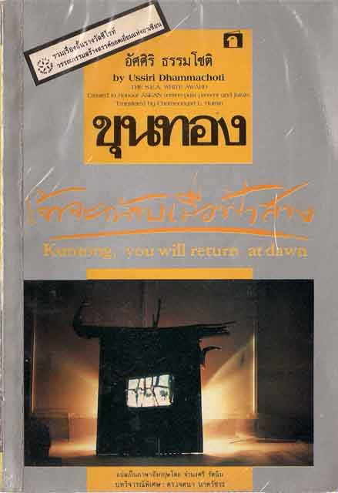
๒๕๒๒
๒๕๒๓
๒๕๒๔

Slide 4



๒๕๒๕
๒๕๒๖
๒๕๒๗

Slide 5



๒๕๒๘
๒๕๒๙
๒๕๓๐

Slide 6



๒๕๓๑
๒๕๓๒
๒๕๓๓

Slide 7


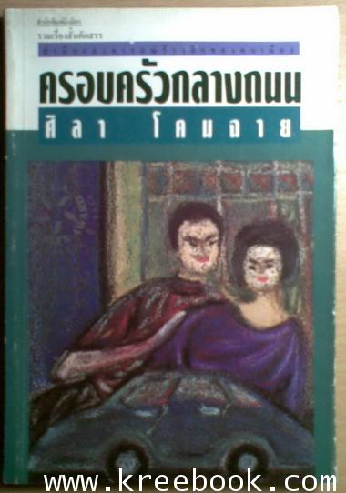
๒๕๓๔
๒๕๓๕
๒๕๓๖

Slide 8
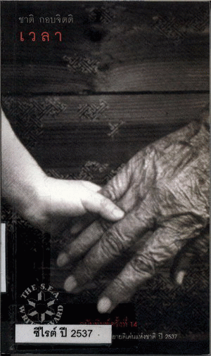


๒๕๓๗
๒๕๓๘
๒๕๓๙

Slide 9

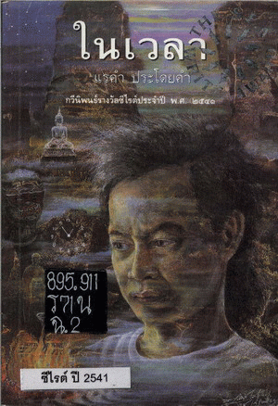

๒๕๔๐
๒๕๔๑
๒๕๔๒

Slide 10



๒๕๔๓
๒๕๔๔
๒๕๔๕

Slide 11

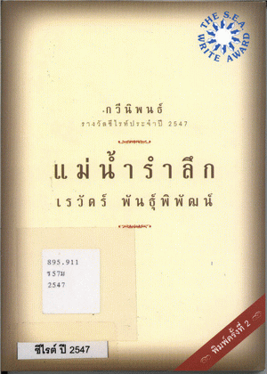

๒๕๔๖
๒๕๔๗
๒๕๔๘

Slide 12
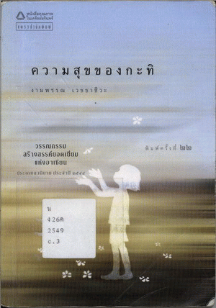


๒๕๔๙
๒๕๕๐
๒๕๕๑

Slide 13

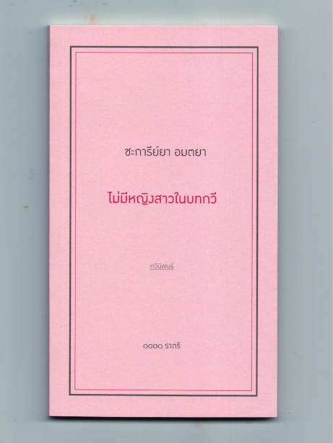

๒๕๕๒
๒๕๕๓
๒๕๕๔

Slide 14

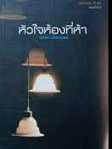
๒๕๕๕
๒๕๕๖

Slide 15
การตัดสินรางวัลวรรณกรรม
เป็นกิจกรรมหนึ่งของการวิจารณ์

Slide 16
- ได้อ่านหนังสือ
- เก็บข้อมูลเกี่ยวกับด้านวรรณกรรมปัจจุบัน
ประโยชน์จากการได้เป็นกรรมการ
- ประสบการณ์การคิด
แลกเปลี่ยนมุมมองการวิจารณ์กับคนอื่น

Slide 17
รางวัลวรรณกรรมสร้างสรรค์ยอดเยี่ยมแห่งอาเซียน ประจำประเทศไทย (ซีไรต์)
เจ้าภาพ / หน่วยงานที่เกี่ยวข้อง :
° โรงแรมโอเรียนเต็ล
° สมาคมภาษาและหนังสือแห่งประเทศไทย
ในพระบรมราชูปถัมภ์
° สมาคมนักเขียนแห่งประเทศไทย

Slide 18
ประเภทหนังสือ : นวนิยาย กวีนิพนธ์ เรื่องสั้น

Slide 19
คณะกรรมการมี 2 ชุด
ชุดละ 7 คน ทั้งหมด 13 คน
ชุดคัดเลือก
ตัวแทนสมาคมภาษาและหนังสือ 2
ตัวแทนสมาคมนักเขียน 2
ผู้ทรงคุณวุฒิ 3
นักวิชาการวรรณกรรม
นักวิจารณ์
ชุดตัดสิน
นายกสมาคมภาษาและหนังสือ
นายกสมาคมนักเขียน
ประธานคัดเลือก
นักวิชาการ
กวี / นักเขียน

Slide 20
๑.กรรมการควรหลากหลายหรือไม่
๒.กรรมการเป็นนักอ่านทั่วไปได้หรือไม่
๓.กรรมการต้องเป็นนักวิจารณ์ / นักวิชาการทางวรรณคดีหรือวรรณกรรมหรือไม่
คำถาม???

Slide 21
การตัดสินรางวัลเป็นรสนิยม
ของกรรมการตัดสินแต่ละคน
แต่ก็มีลักษณะอัตวิสัยร่วม

Slide 22
การตัดสินรางวัลเป็นการเลือกหนังสือที่ดีที่สุดในจำนวนที่ส่งเข้ามาแต่ละครั้ง

Slide 23
ความคิดริเริ่มสร้างสรรค์
คุณค่าด้านเนื้อหาสร้างสรรค์สังคม
คุณค่าด้านวรรณศิลป์
เกณฑ์การคัดเลือก / ตัดสิน
(มุมมองในการคัดเลือก / ตัดสิน)
(ขั้นตอนการคัดเลือก / ตัดสิน)

Slide 24
คำถาม ???
๑.ในกระบวนการตัดสิน ได้ใช้ทฤษฎีวรรณคดีวิจารณ์เพื่ออภิปรายหรือไม่ ?
๒.ในการตัดสิน คำนึงถึงผู้อ่านหรือไม่
วรรณกรรมซีไรต์อ่านยาก ?????

Slide 25
การตัดสินเชิงประเมินค่า
๑.องค์ประกอบของงานแต่ง
(การเล่าเรื่อง)
๒.ความสากล
๓.ความสดใหม่
๔.ความคงทน

Slide 26
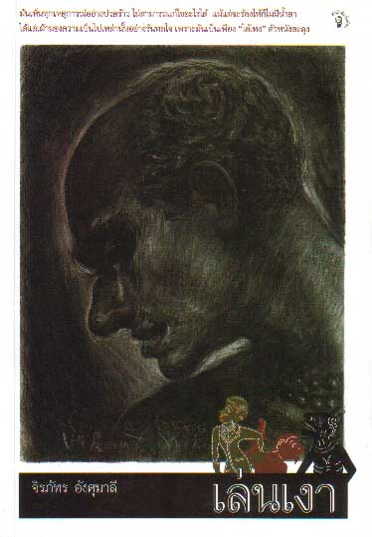

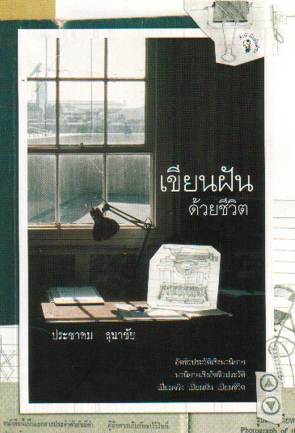
ผลการพิจารณาคัดเลือกนวนิยายรางวัลซีไรต์
ประจำปี ๒๕๔๙

Slide 27

ผลการพิจารณาคัดเลือกนวนิยายรางวัลซีไรต์
ประจำปี ๒๕๕๑

Slide 28


ผลการพิจารณาคัดเลือกนวนิยายรางวัลซีไรต์
ประจำปี ๒๕๕๔

Slide 29

ผลการพิจารณาคัดเลือกนวนิยายรางวัลซีไรต์
ประจำปี ๒๕๕๑

Slide 30
คำประกาศ winner
คำแถลง finalists

Slide 31
นวนิยายเรื่อง ลับแล, แก่งคอย ของอุทิศ เหมะมูล เสนอมิติอันซับซ้อนของตัวตนมนุษย์ที่แยกไม่ออกจากรากเหง้า ชาติพันธุ์ ชุมชน ความเชื่อ และ เรื่องเล่า ผู้เขียนเล่าเรื่องชีวิตมนุษย์ที่ต้องเผชิญความคาดหวังซึ่งไม่อาจต้านทานได้และพยายาม ดิ้นรนหาทางออก

Slide 32
ผู้เขียนใช้กลวิธีการเล่าเรื่องอันแยบยล สร้าง ตัวละครที่มีเลือดเนื้อและอารมณ์ราวกับมีตัวตนจริง สร้างฉากและบรรยากาศได้อย่างมีชีวิตชีวา และใช้ภาษาที่เรียบง่ายแต่ทรงพลัง แสดงจินตภาพกระจ่างและงดงาม

Slide 33
เราหลงลืมอะไรบางอย่าง เป็นงานเขียนสะท้อนภาพชีวิตและสังคมในยุคที่โลกกำลังเปลี่ยนแปลง ผู้เขียนชี้ให้เห็นว่าสังคมปัจจุบัน มนุษย์มีความขัดแย้ง ต่อสู้ และแข่งขันกันทั้งทางการเมือง สังคม และวัฒนธรรม มนุษย์เปลี่ยนไปตามโลกโดยรู้ตัวและไม่รู้ตัว จากความละเมียดละไมไปสู่ความหยาบกระด้าง จากคนที่มีน้ำใจไมตรีไปสู่คนเพิกเฉยเย็นชา จากสังคมเรียบง่ายไปสู่สังคมที่ซับซ้อนขึ้น

Slide 34
ในสภาพดังกล่าวมนุษย์จึงตกอยู่ในวังวนแห่งความสับสน แปลกแยก และหวาดระแวง เราหลงลืมอะไรบางอย่าง ซึ่งเป็นชื่อเรื่องจึงเป็นแกนกลางที่โยงเรื่องทั้งหมดเข้าด้วยกัน ทำให้ฉุกคิดว่า เราหลงลืม “อะไร” บางอย่างในชีวิตไปหรือไม่

Slide 35
ผู้เขียนใช้กลวิธีการเล่าเรื่องที่มีพลัง ผ่านการใช้ภาพเปรียบและการสร้างเรื่องที่มีเสน่ห์ ชวนให้ผู้อ่านติดตาม ครุ่นคำนึง และท้ายสุดก็ยังคงความ
ฉงน ท้าทายให้ตีความได้หลายนัย

Slide 36
หัวใจห้องที่ห้า นำเสนอเรื่องเล่าโดยจำลองวิวัฒนาการของมนุษย์ตั้งแต่ยุคโบราณก่อนประวัติศาสตร์ การตั้งชุมชนสังคมร่วมสมัย โดยเฉพาะอย่างยิ่งสังคมเมือง ซึ่งประกอบไปด้วย คนไร้บ้าน คนพลัดถิ่น คนกลุ่มน้อย โดยเชื่อมโยงเรื่องเล่าในอดีตกับวิถีชีวิตในปัจจุบัน ซึ่งล้วนระทมทุกข์ นำเสนอการปะทะสังสรรค์ท่ามกลางความหลากหลายทางวัฒนธรรม

Slide 37
ผู้แต่งมองโลกและปรากฏการณ์ด้วยมุมมองที่ย้อนแย้ง ในภาคแรก "หัวใจห้องที่ห้า" และภาคหลัง "นิทานเดินทาง" ภาพคู่ขนานของการว่ายวนต่อสู้ดิ้นรนของมนุษย์ ท่วงทำนองการประพันธ์ใช้ฉันทลักษณ์ที่หลากหลาย และมีลีลาเฉพาะตน

Slide 38
ความโดดเด่นอันเป็นคุณค่าสำคัญของกวีนิพนธ์เล่มนี้ซึ่งจะมองข้ามไปไม่ได้เลยก็คือ การจินตภาพอันงดงามภายใต้ฉันทลักษณ์เรียบง่าย ให้ปรากฏอยู่ภายใน จิตวิญญาณของผู้เขียนส่งมายังผู้อ่าน
คำแถลง finalists

Slide 39
ทุกขณะที่ชำแรกสายตาลงสู่รายละเอียดของเนื้อหาให้รู้สึกมีความสุข เบิกบาน คล้อยตามวรรณศิลป์ที่งดงาม สร้างสรรค์ ไม่ว่าจะเป็นน้ำเสียง จังหวะ ลีลา และตัวอักษรที่เบาสบายแต่ลึกซึ้งในทุกอณูวลี สามารถสนองคุณค่าทางสุนทรียะได้อย่างสมบูรณ์
คำแถลง finalists

Slide 40
บางขณะของฉันทลักษณ์แสดงความอ่อนโยน บางขณะราวปรากฏซุ้มเสียงของสายฝนพรำฉ่ำชื่นกระทบหลังคาส่งมาบาดลึกคลี่ขั้วหัวใจให้ไหวเต้นตาม บางขณะอ่อนโยนอ่อนไหวดุจสายหมอกยามอรุณรุ่งของเหมันต ฤดู บางขณะมีความเข้มข้นทางอารมณ์ที่เป็นเอกภาพ
คำแถลง finalists

Slide 41
การวิจารณ์
การวิเคราะห์
การตีความ
การประเมินค่า

Slide 42
1.parallel & paradox
2.fusion

Slide 43
จังหวะของบทกวีเล่มนี้เป็นจังหวะเสียงที่ปรุงใหม่ผสมผสานแบบ fusion แต่ละวรรคในหนึ่งบทมีหลายจังหวะ มีตั้งแต่จังหวะกลอนหก กลอนเจ็ด กลอนแปด กลอนเก้า บางวรรคมีลักษณะคร่อมคำคร่อมจังหวะ บางวรรคอ่านเหมือนร้อยแก้วธรรมดา เป็นจังหวะเสียงที่ไม่คุ้นเคยในความคุ้นเคย นอกจากนี้ บทกวีหนึ่งบทมักจบลงด้วยกลอนบทครึ่ง คือ 6 วรรค

Slide 44
ถามว่าผู้แต่งไม่รู้หรือว่าเขาแต่งคร่อมคำคร่อมจังหวะ เขาทำให้จังหวะกลอนผิดจากขนบ กลอนบทครึ่งเขา ไม่แต่งกัน คิดว่าผู้แต่งรู้ และผู้แต่งตั้งใจ เพราะผู้แต่ง ทำอย่างสม่ำเสมอทั้งเล่ม เช่นนี้ถือเป็นศิลปะการทำให้แปลก (Defamiliarization) คือตั้งใจสร้างความไม่
คุ้นเคยในความคุ้นเคย

Slide 45
จังหวะกลอนที่แปลกเช่นนี้ส่งผลทางวรรณศิลป์อย่างไร
1) สร้างความฉงนฉงาย กระตุกกระตุ้นให้ผู้อ่านต้องสะดุดหยุด ไม่เลื่อนไหลไปตามลีลากลอนที่เคยคุ้น เพื่อให้ถอยตัวเองออกมาครุ่นคิดพินิจนึก

Slide 46
2) จังหวะเสียงที่หลากหลายในกลอนแต่ละบท
อาจถือเป็นภาพสะท้อนหรือภาพแทนของเสียงผู้คนอันหลากหลาย ทั้งแตกแยก ทั้งแตกต่างทางมิติสังคม มิติวัฒนธรรม ซึ่งขับเคี่ยวกันในสังคม ร่วมสมัยปัจจุบัน

